Slide 1
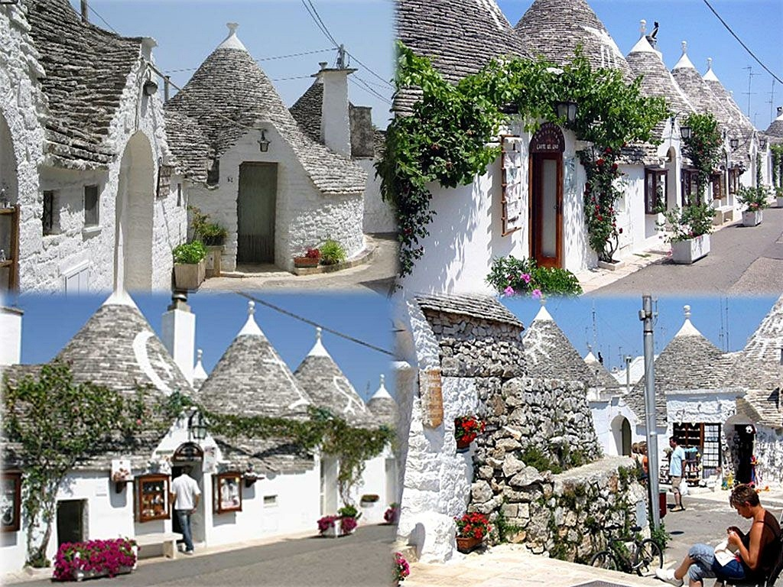
A L B E R O B E L L O

Slide 2
Alberobello («Ajarubbèdde» en apulo-barese) es una pequeña ciudad y un municipio italiano de 10.930 habitantes en la provincia de Bari (Apulia). Son célebres «Los truyos de Alberobello», declarados patrimonio de la Humanidad por la Unesco en el año 1996.
Los orígenes de la ciudad se remontan a la segunda mitad de edad media o a principios del siglo XVI cuando, siendo un pequeño feudo bajo el dominio de los Acquaviva, condes de Conversano comenzó a poblarse de campesinos que deseaban cosechar la selva (así llamada) fértil. Los condes autorizaron a los colonos para que construyeran sus casas a la piedra seca, esto es, sin cemento, para poder ser derruidas en caso de inspección regia. Esto se debía a la prammatica de baronibus, norma existente en el Reino de Nápoles desde el siglo XV, en cuya virtud el nacimiento de una aglomeración urbana exigía el pago del tributo; con la astuta propuesta se evitaba el impuesto. Así pudieron construir estas casas que podían configurarse como construcciones precarias, de fácil demolición.

Slide 3
Corría el año 1797 y un grupo de atrevidos alberobelleses, dada su precaria condición, se acercaron a Tarento para pedir auxilio al rey Fernando I de Borbón que los escuchó. El 27 de mayo de 1797 el rey emitió un decreto con el cual la pequeña población quedó libre.
Hay diversos productos de artesania elaborados localmente, que van desde el trabajo en hierro a la elaboración de cestos hechos con madera de olivo; desde el trabajo en piedra a la producción del típico vino joven y de aceite. Entre las especialidades gastronómicas locales se encuentran los dulces de almendras, las pettole, le cartellate y los amaretti. Además, los habitantes del lugar son célebres por su habilidad en el arte textil.

Slide 4
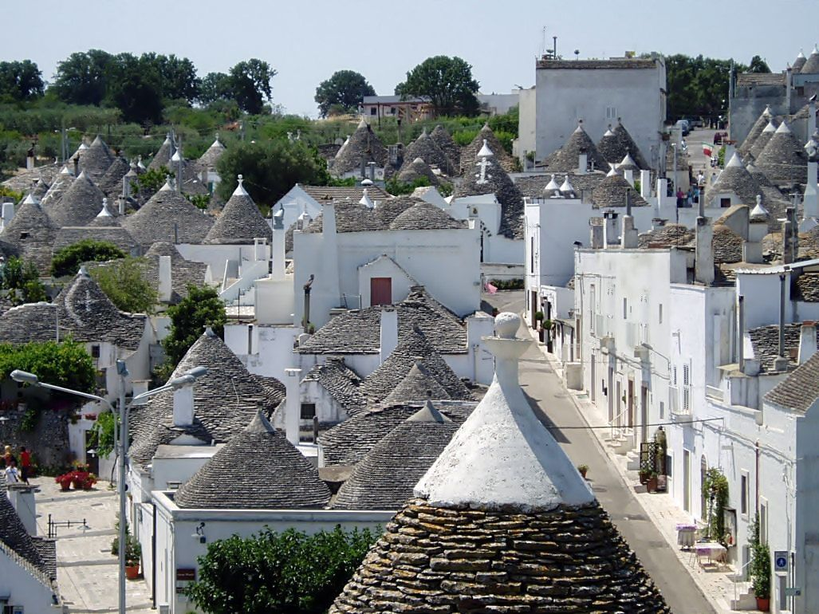

Slide 5
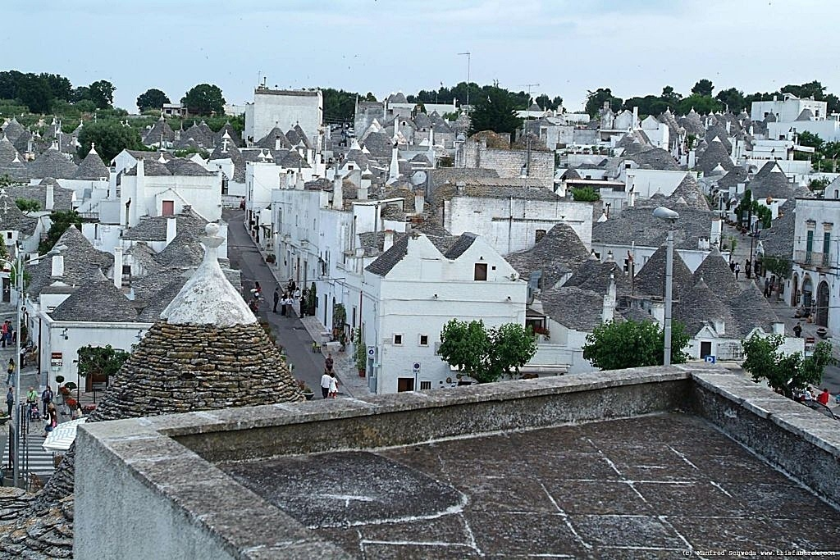

Slide 6
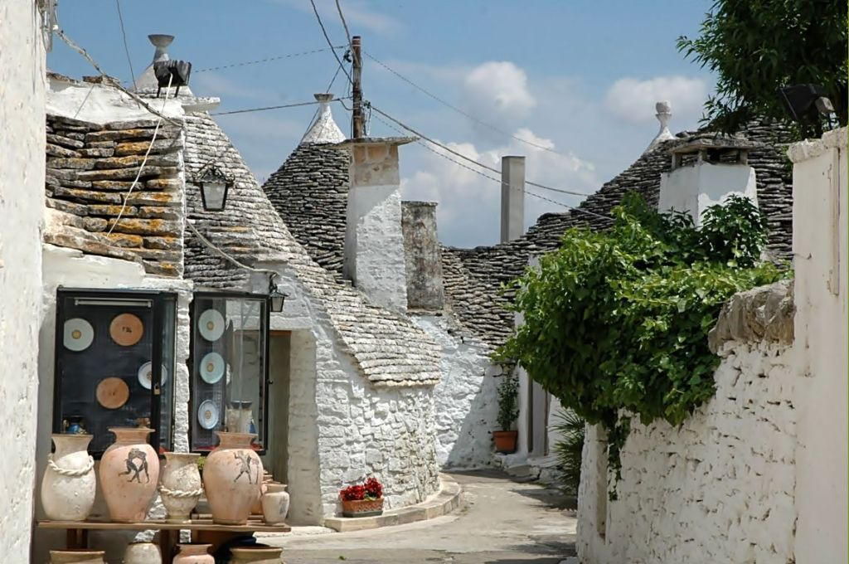

Slide 7
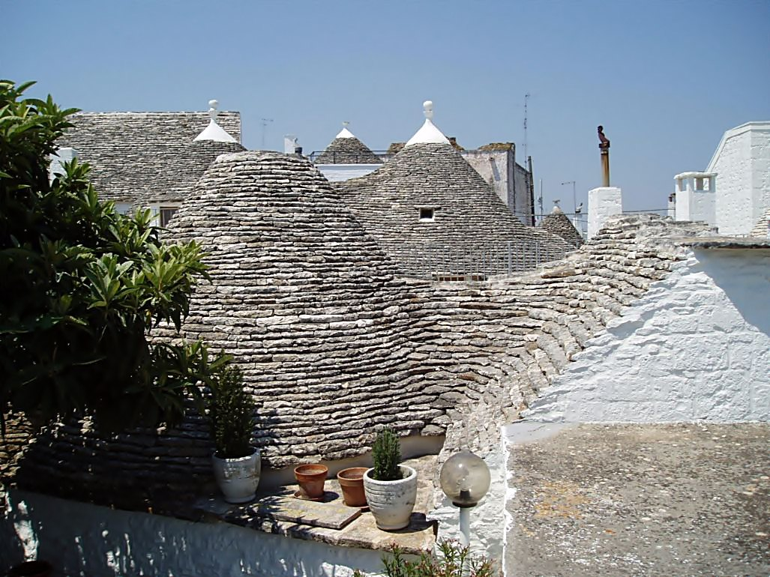

Slide 8
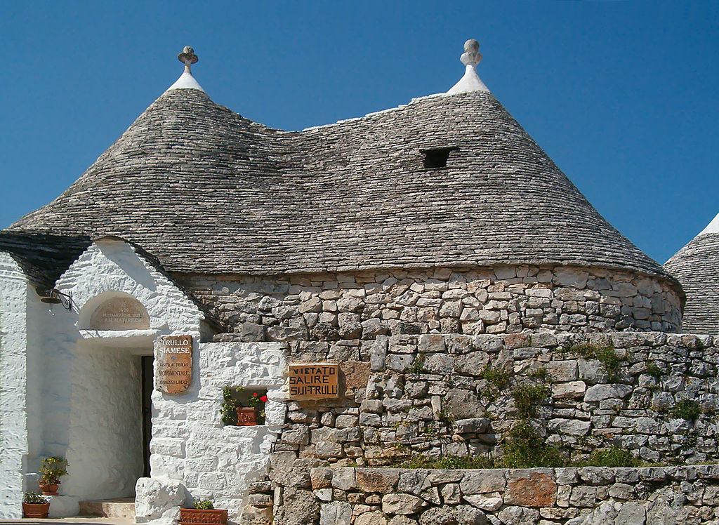

Slide 9
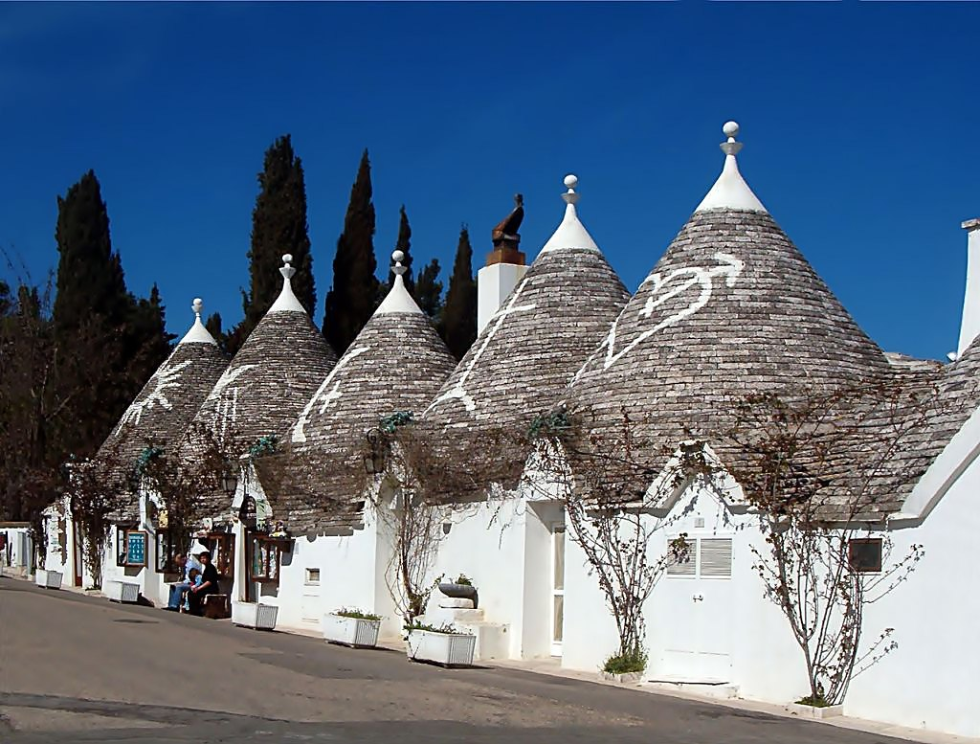

Slide 10
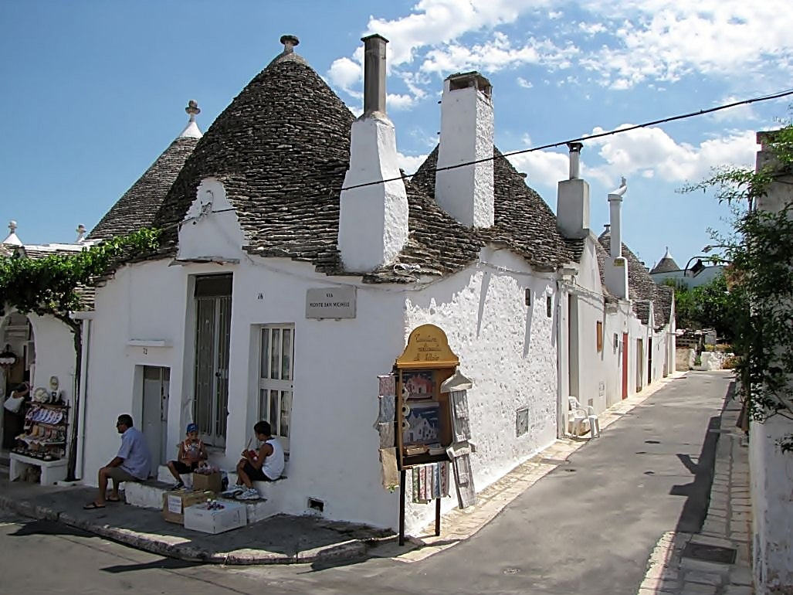

Slide 11
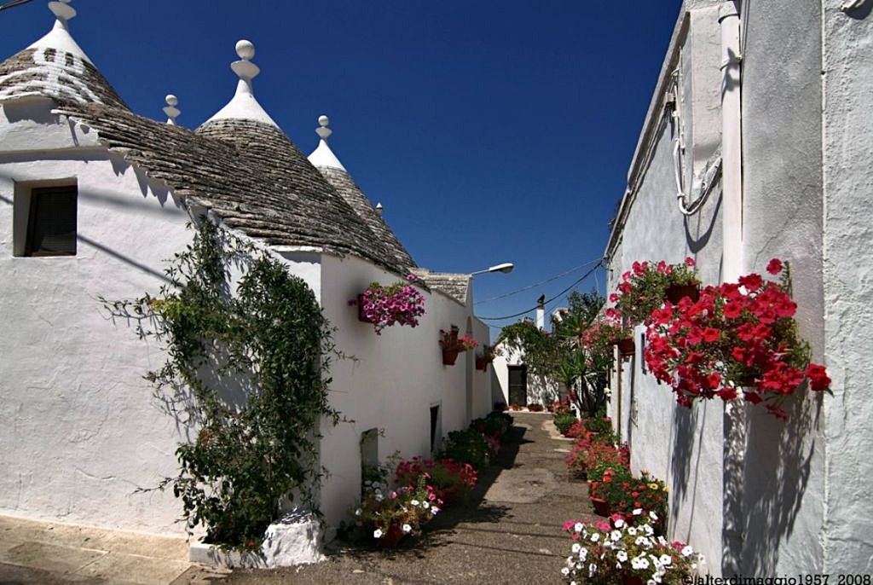

Slide 12
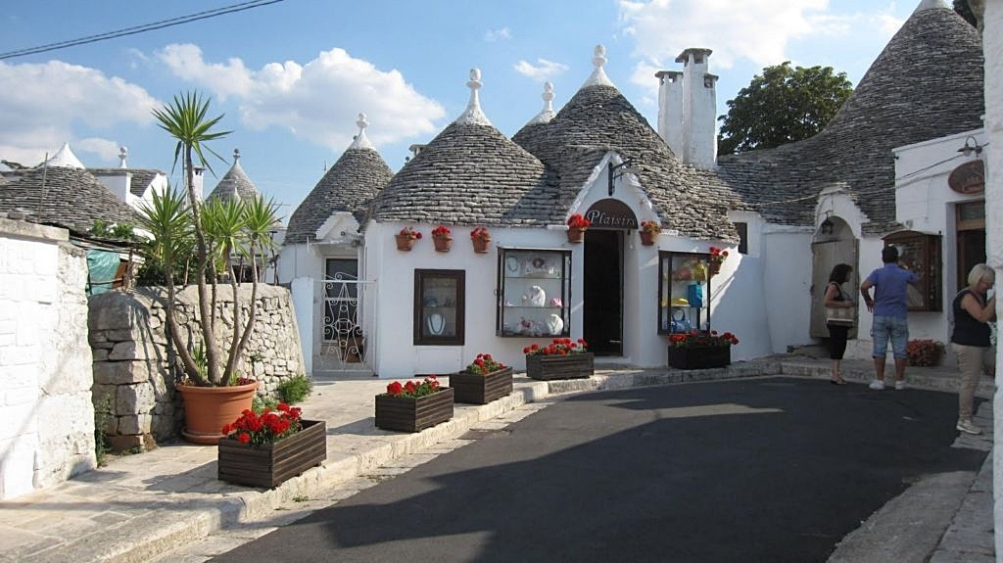

Slide 13
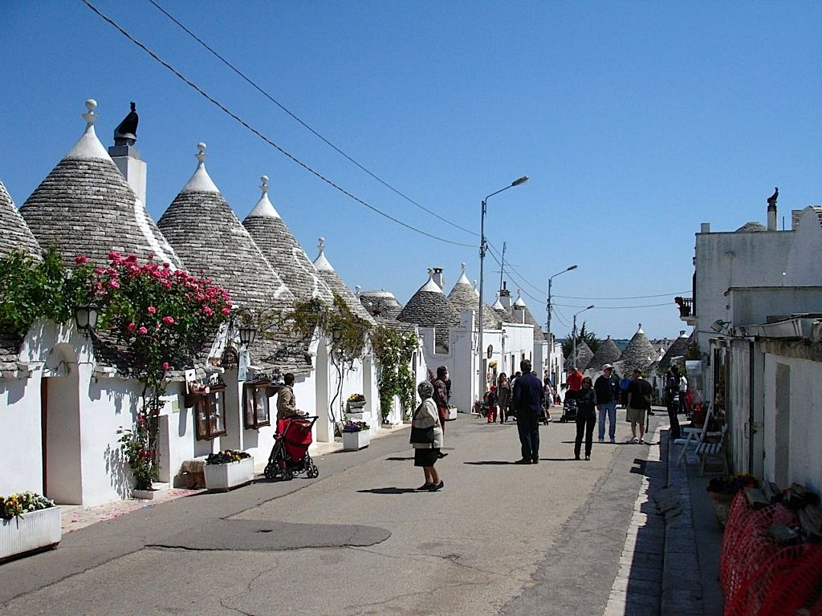

Slide 14
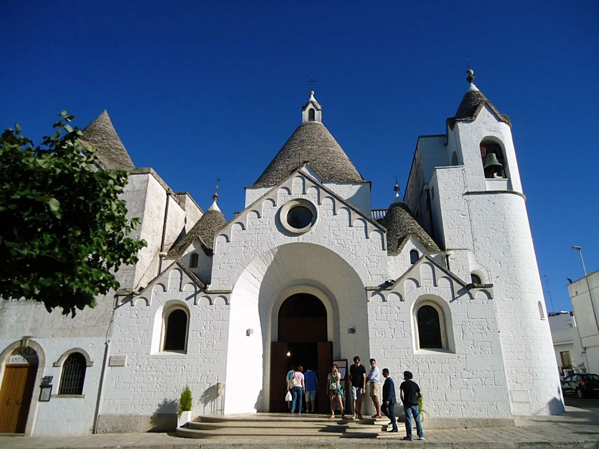

Slide 15
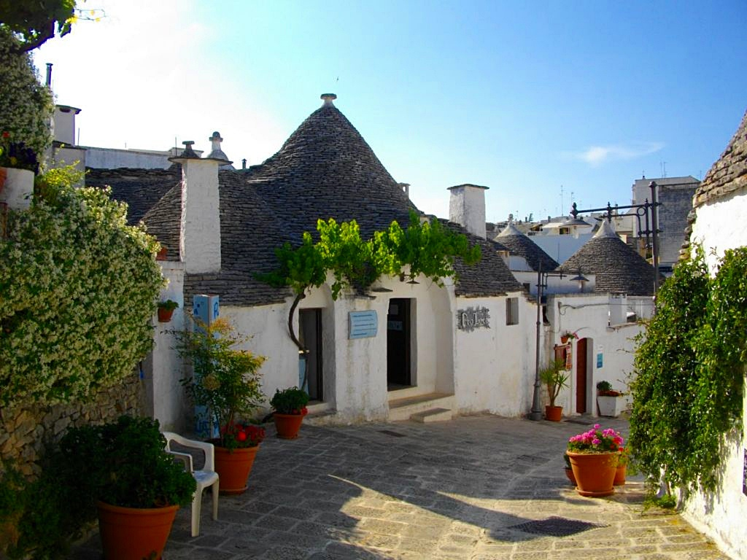

Slide 16
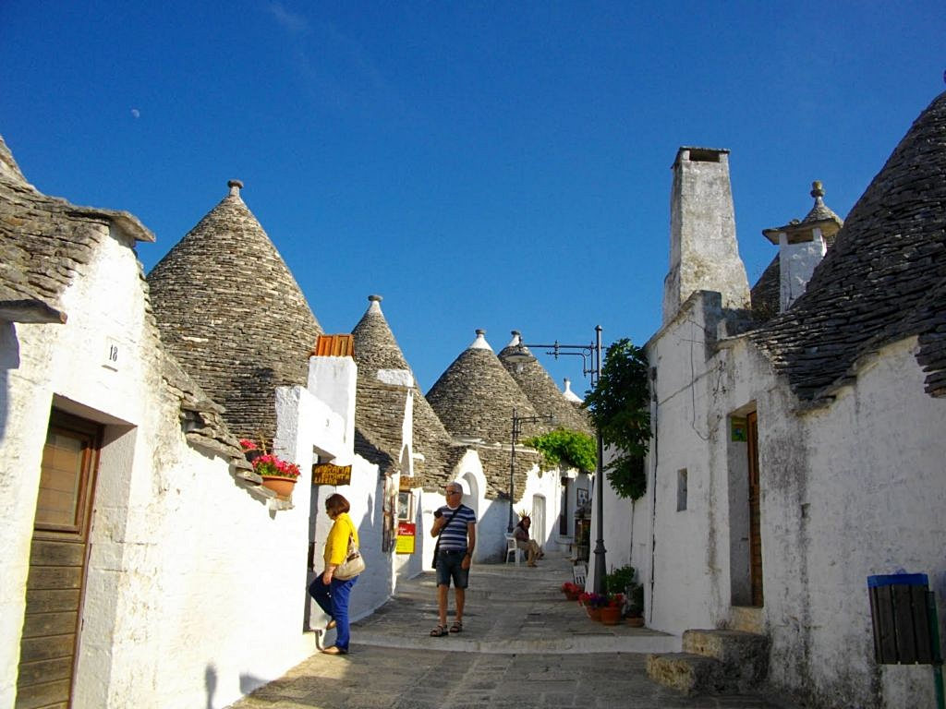

Slide 17
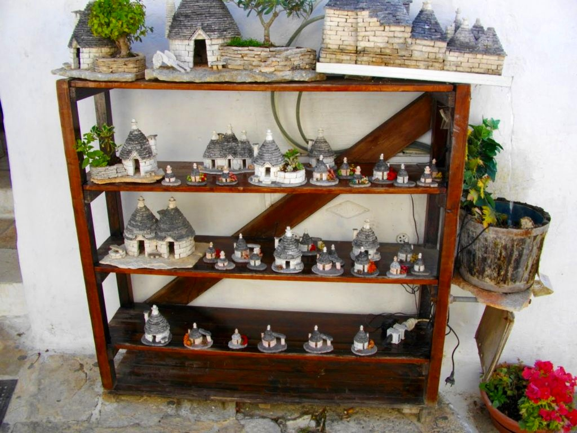

Slide 18
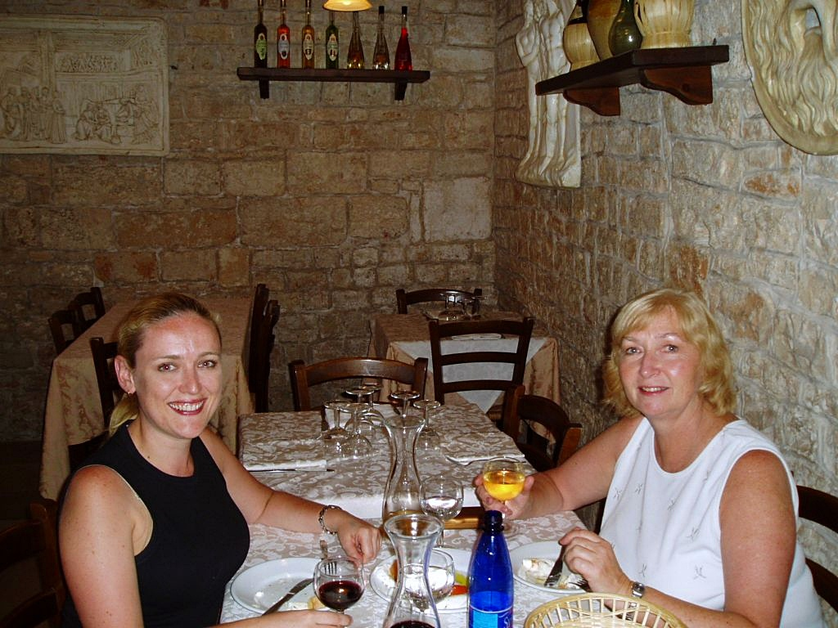

Slide 19
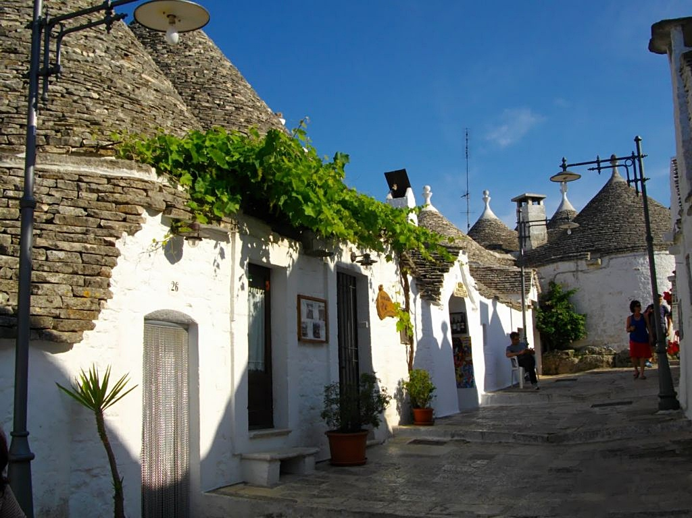

Slide 20
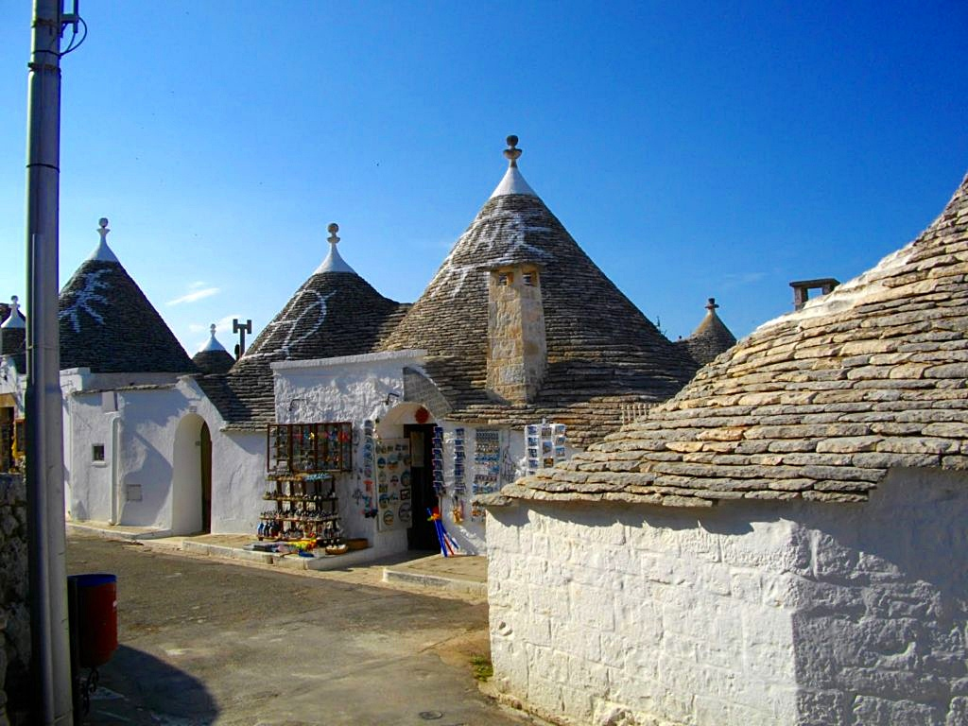

Slide 21
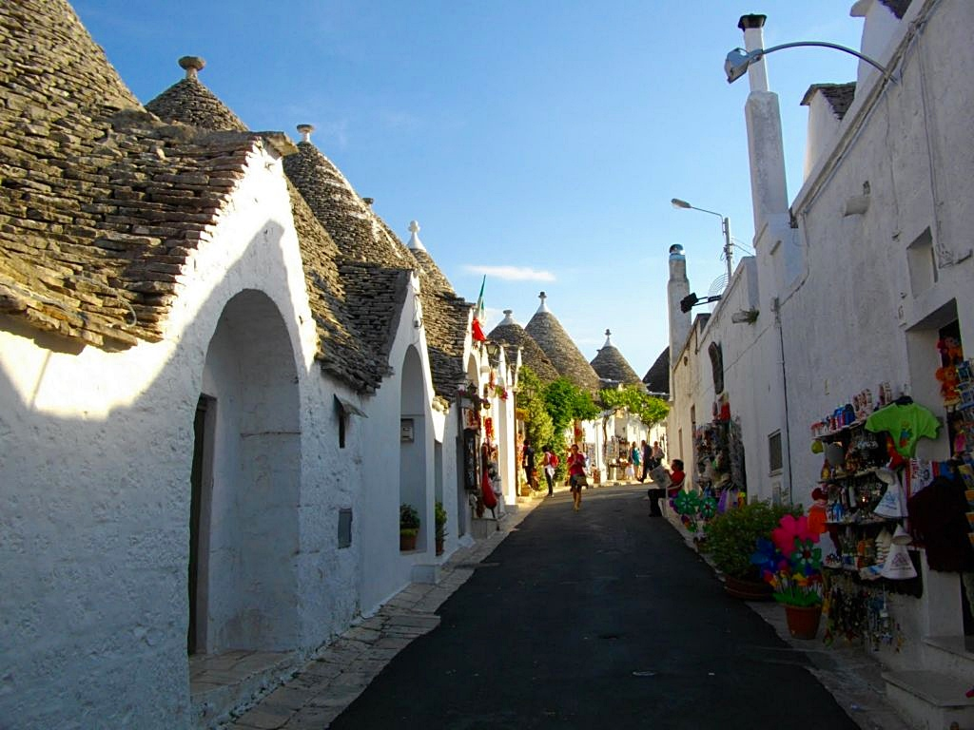

Slide 22
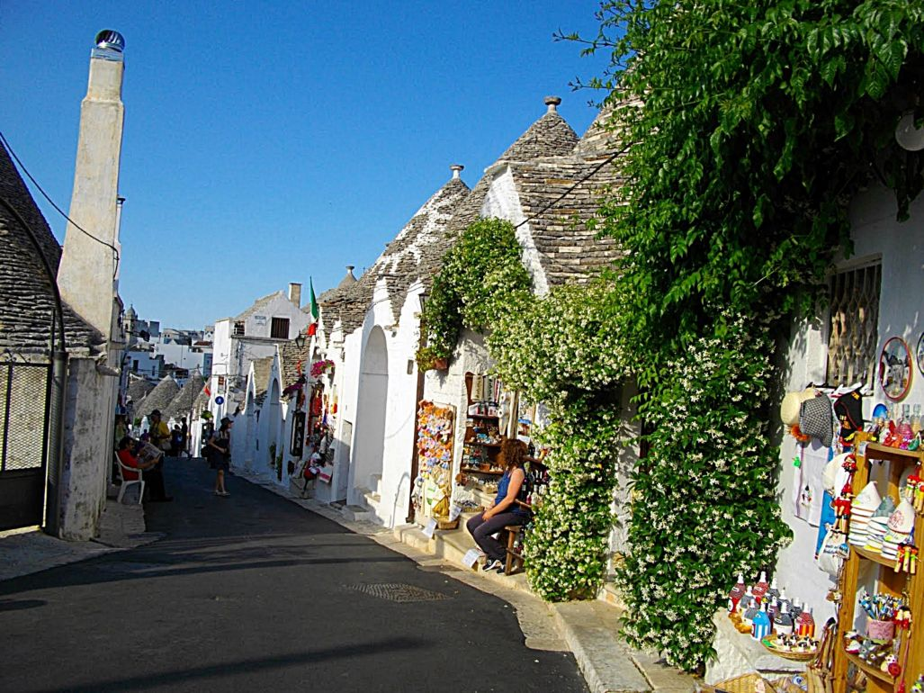

Slide 23
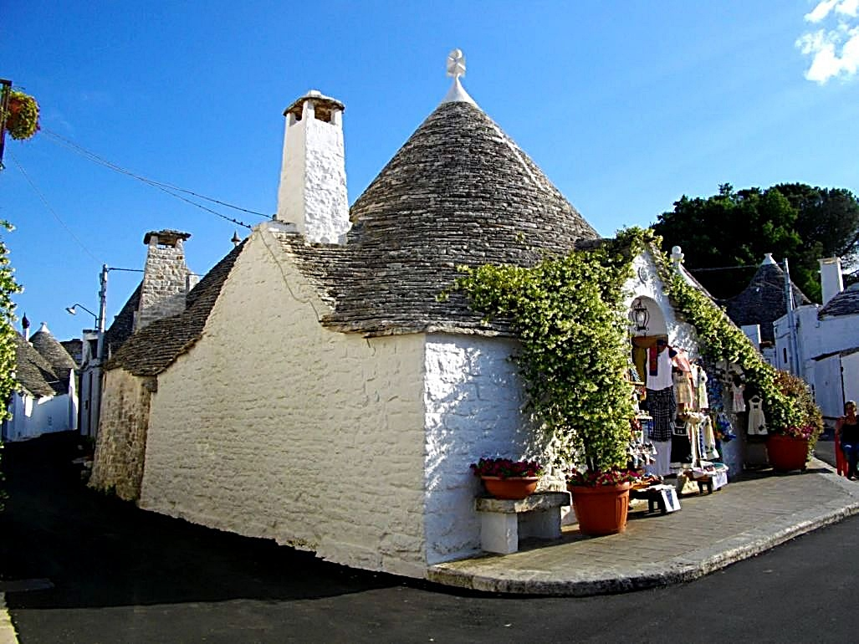

Slide 24
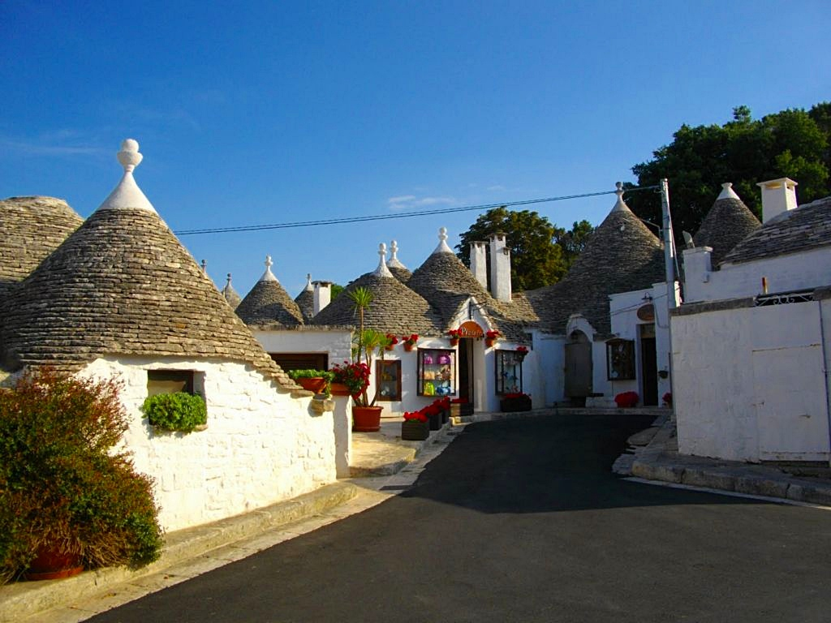

Slide 25
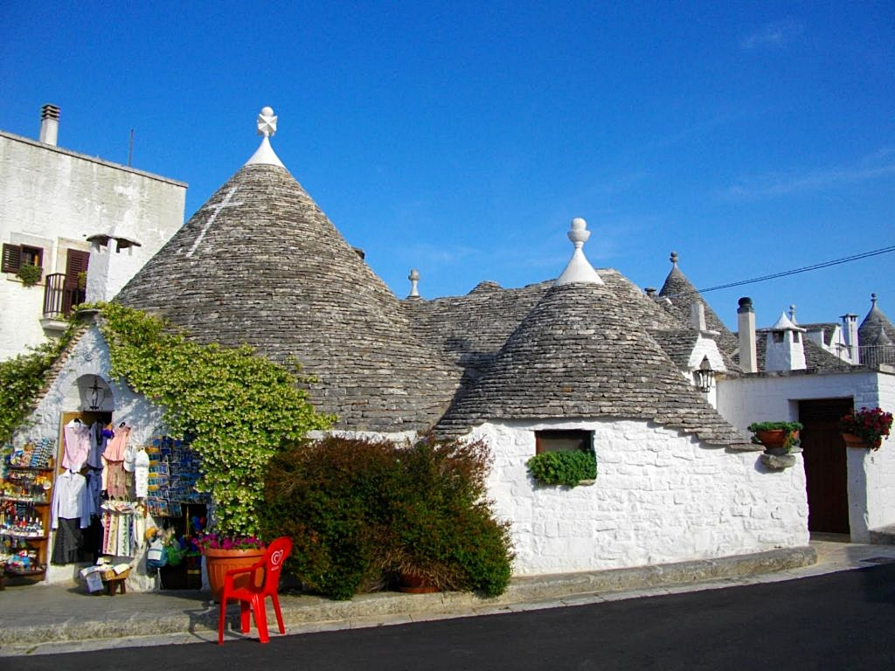

Slide 26
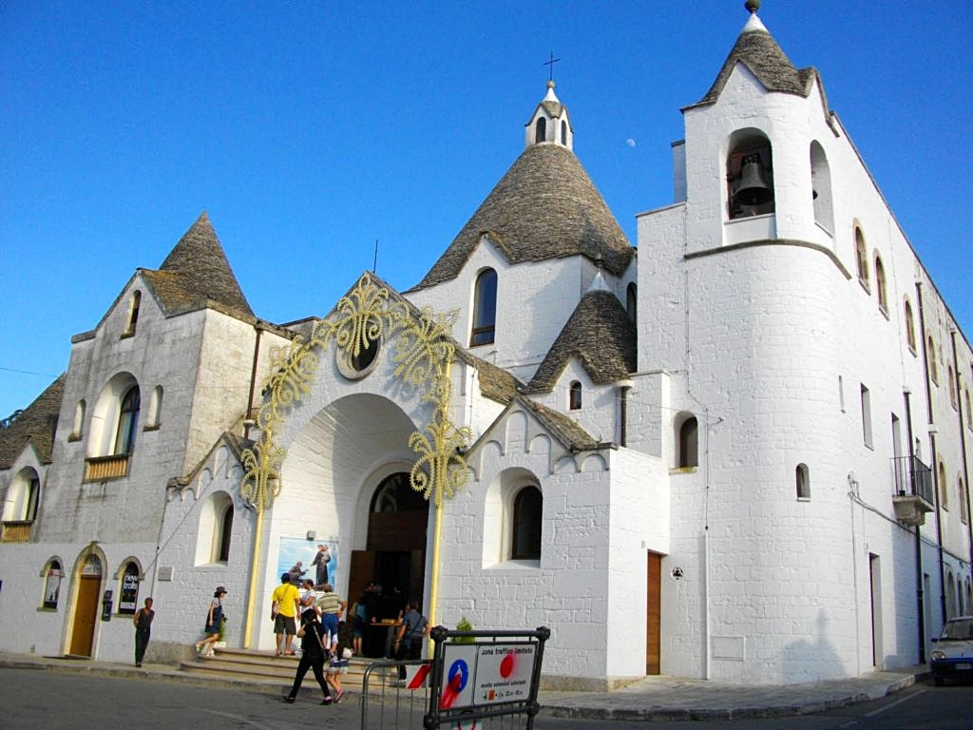

Slide 27
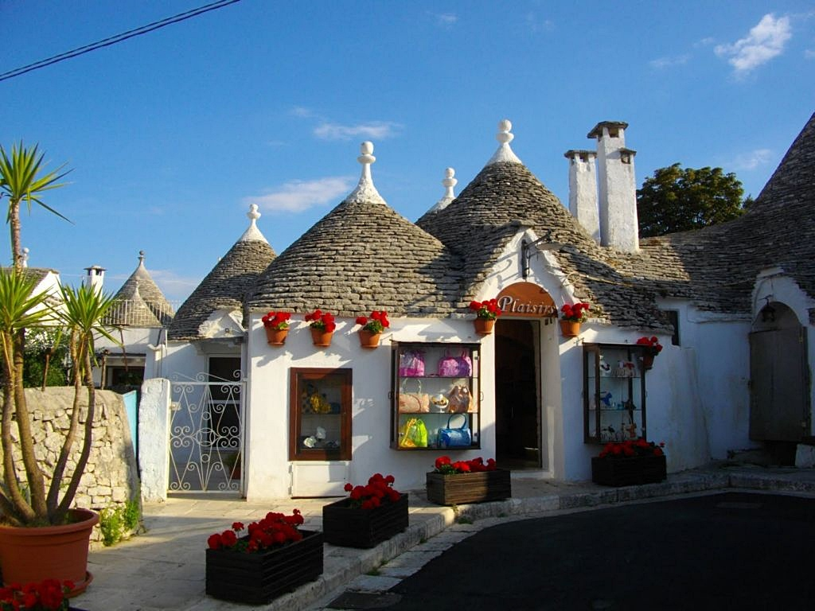

Slide 28
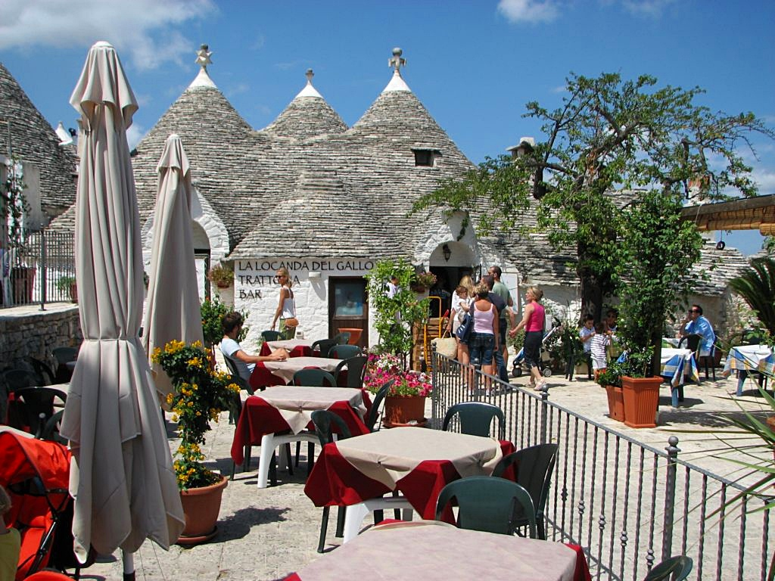

Slide 29
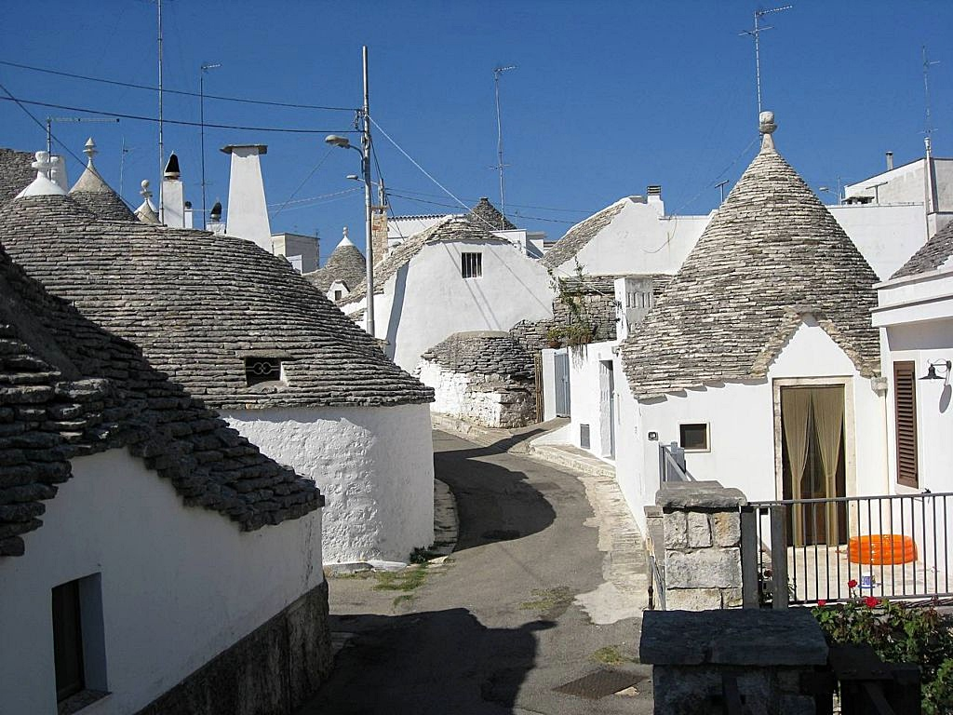

Slide 30
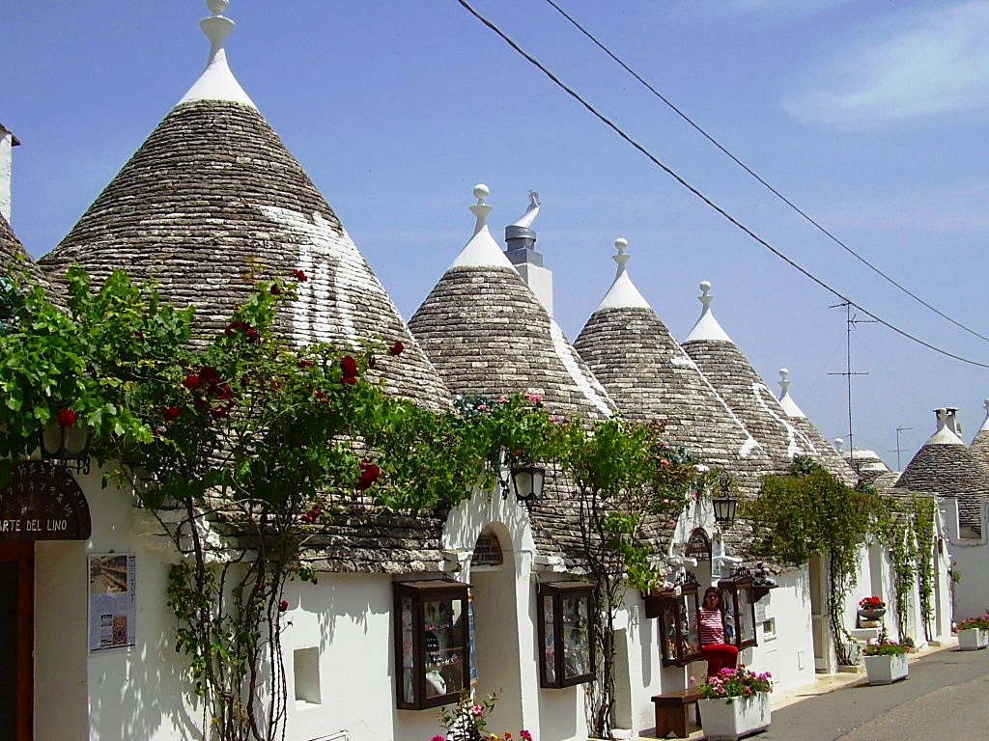

Slide 31
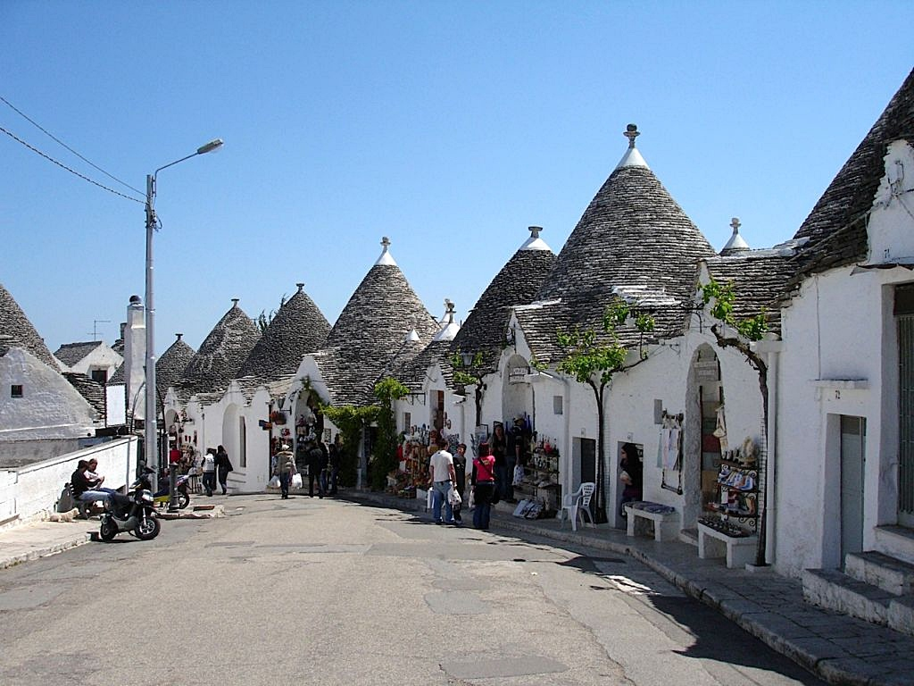

Slide 32
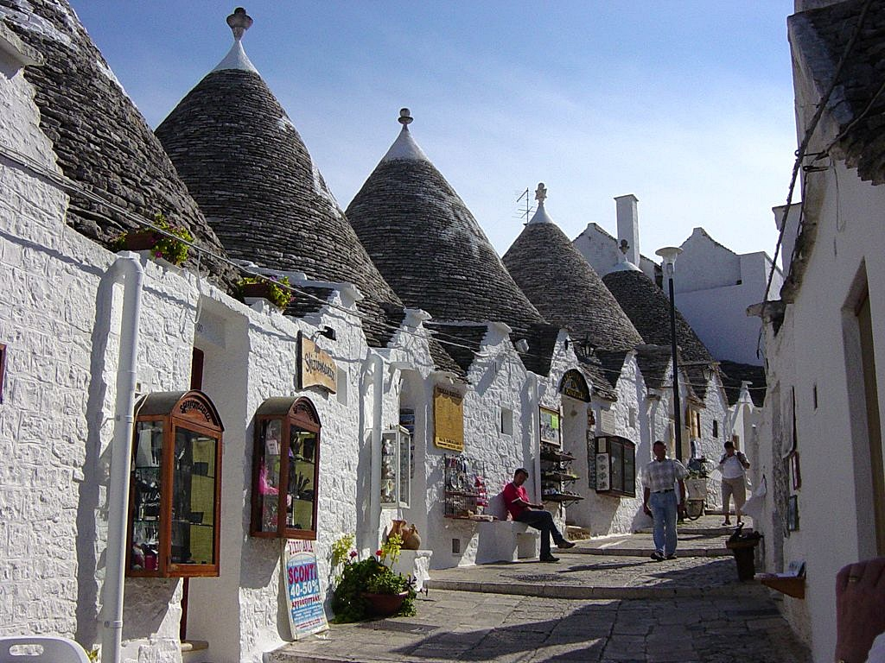

Slide 33
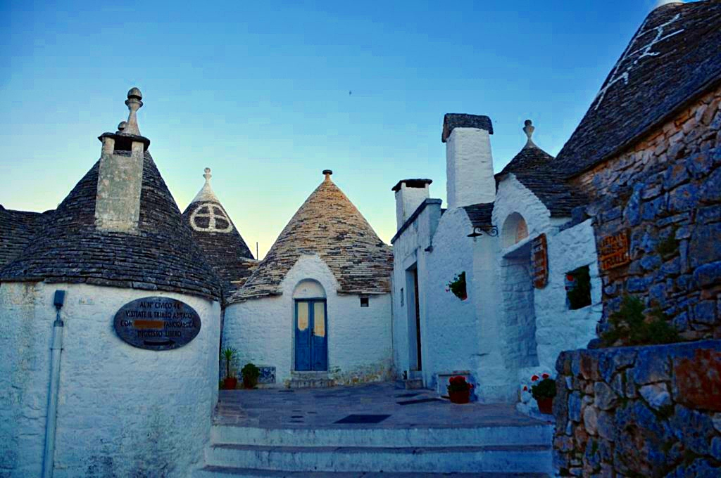

Slide 34
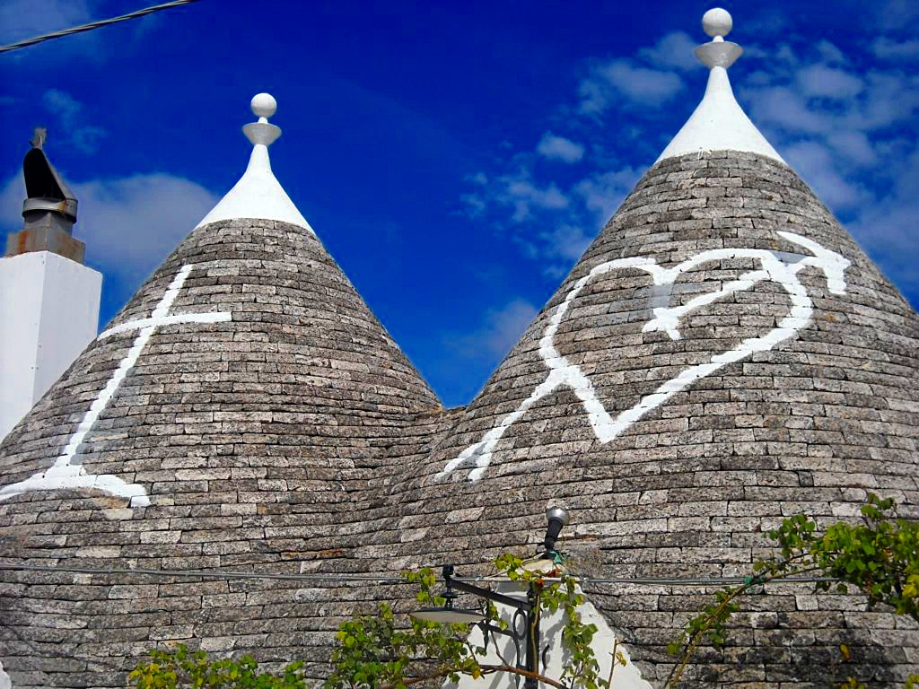

Slide 35
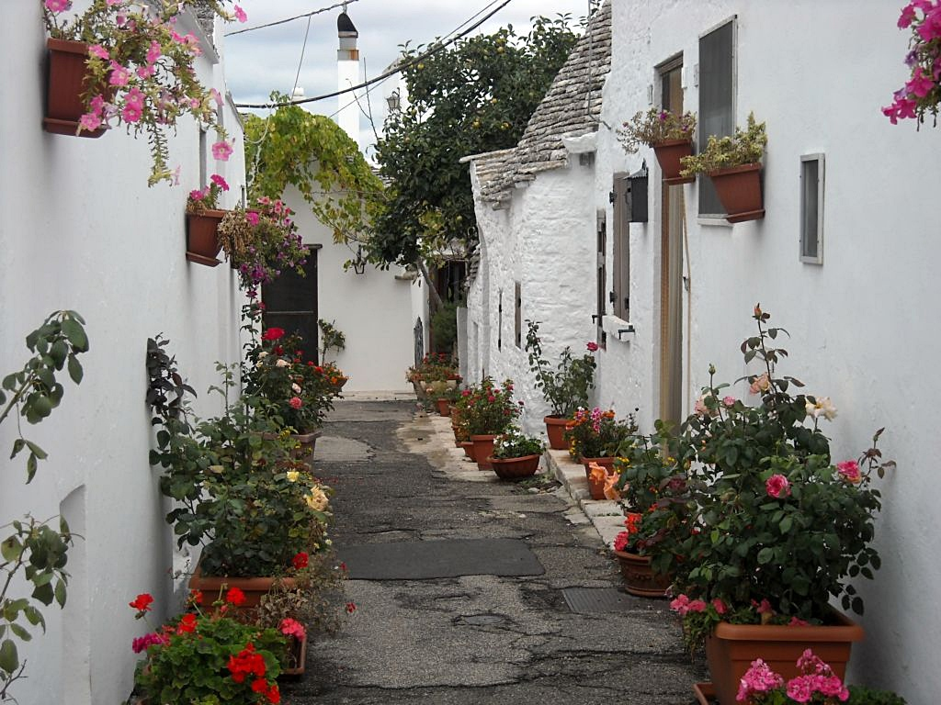

Slide 36
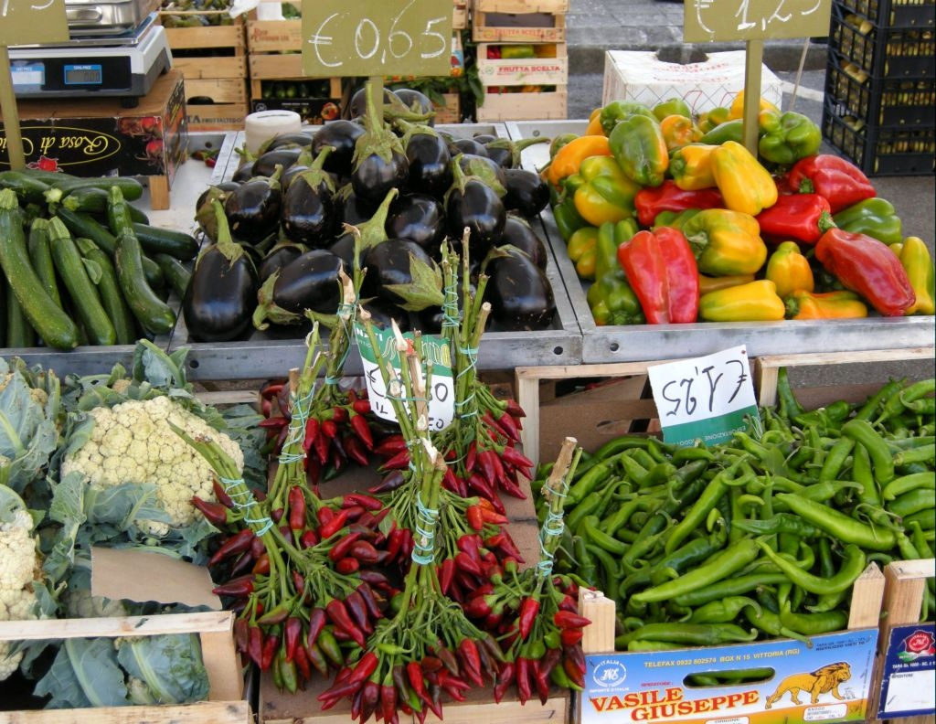

Slide 37
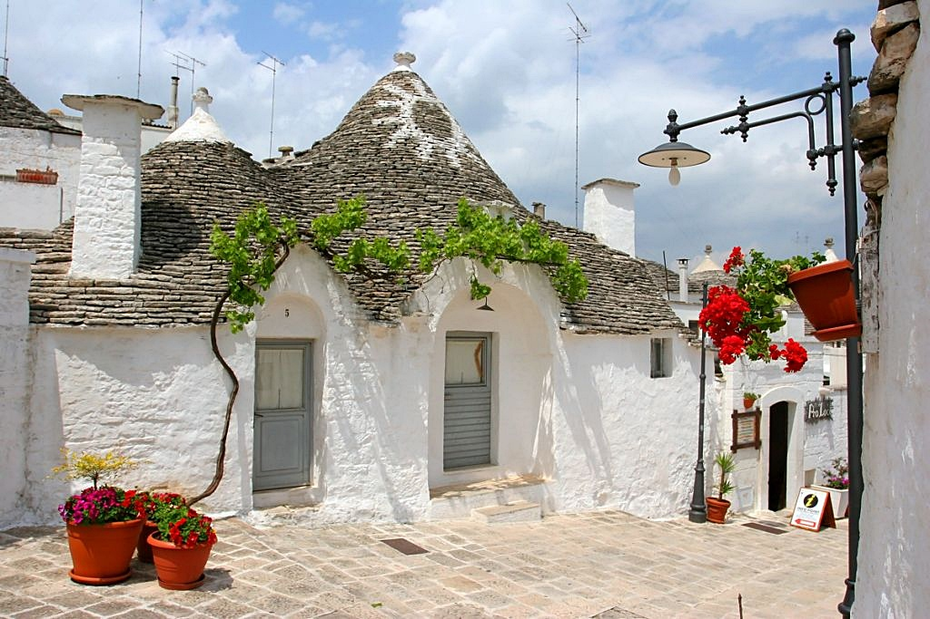

Slide 38
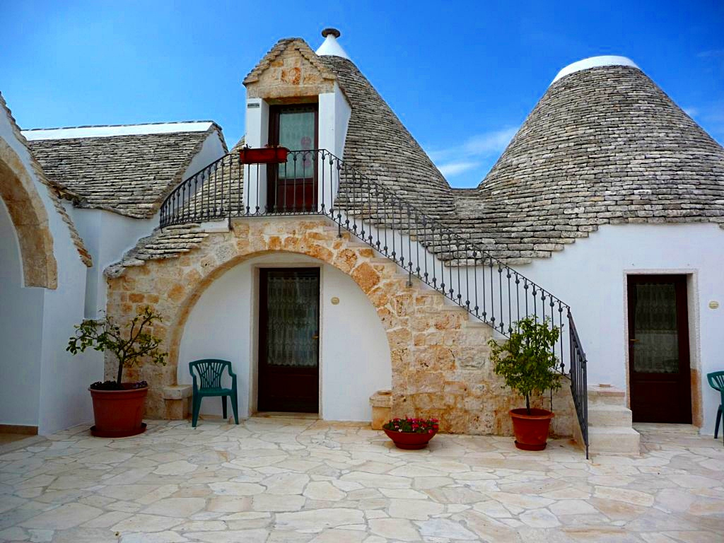

Slide 39
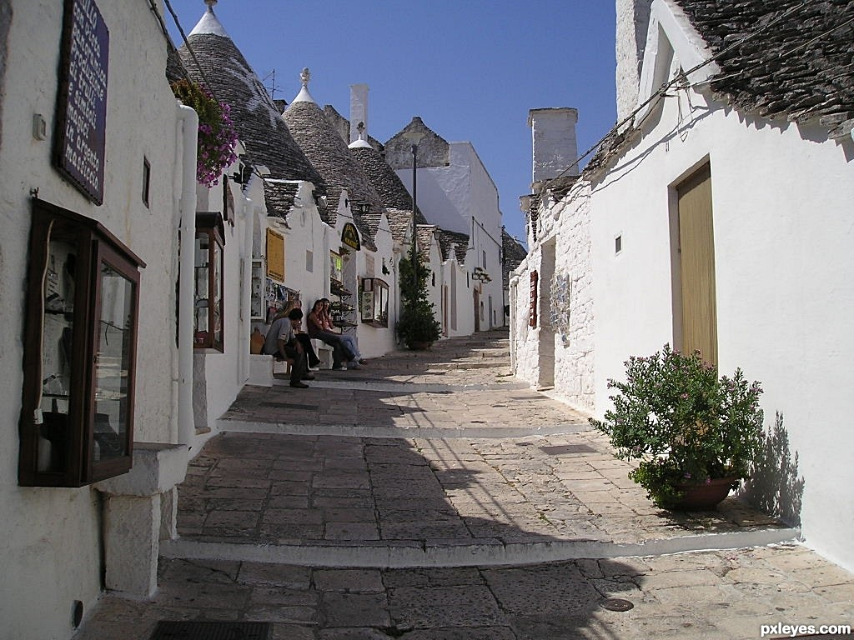

Slide 40
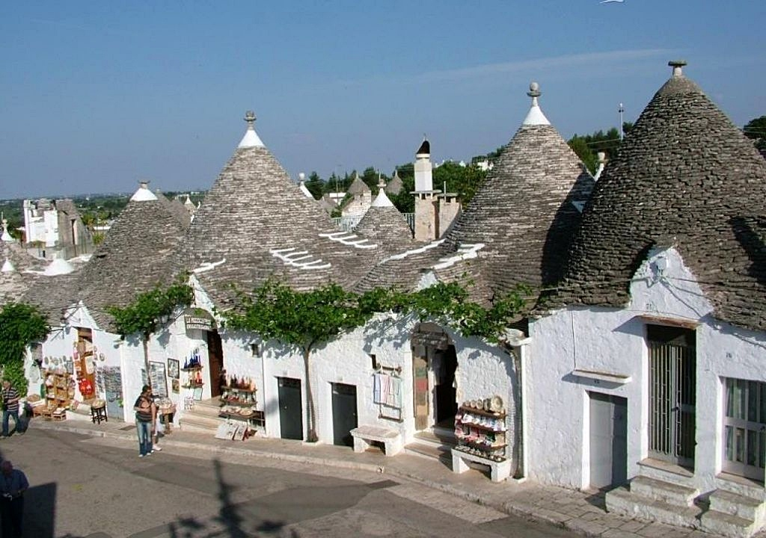

Slide 41
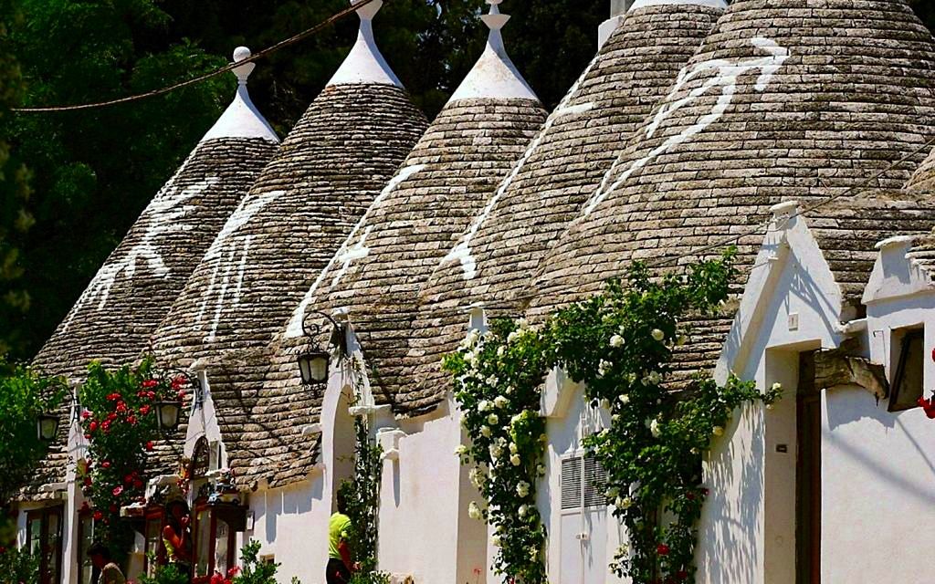

Slide 42
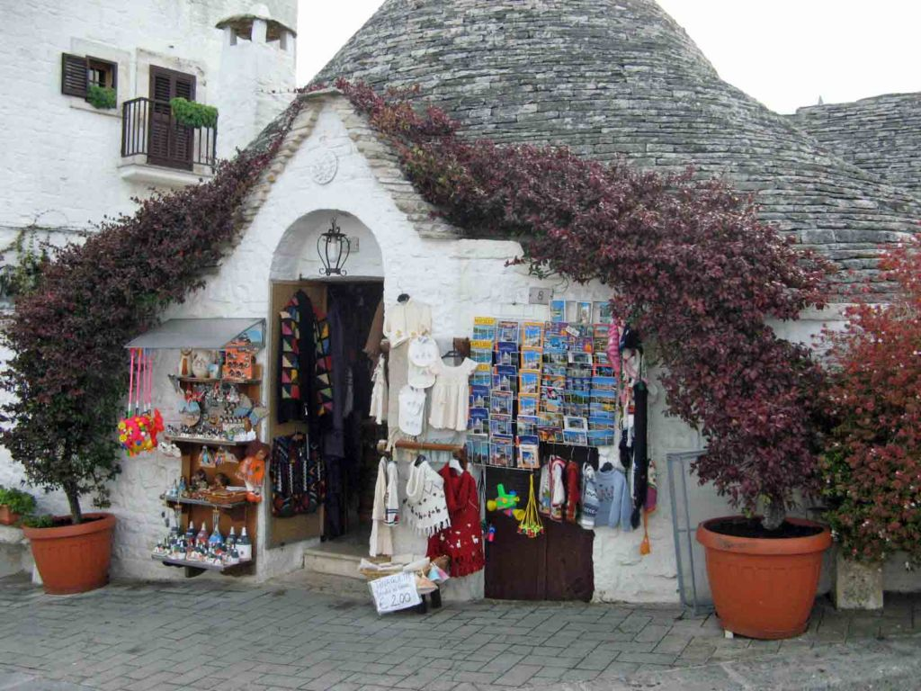

Slide 43
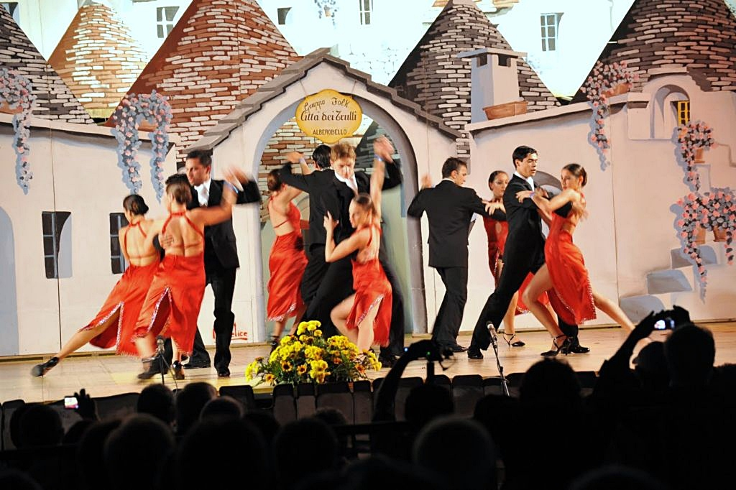

Slide 44
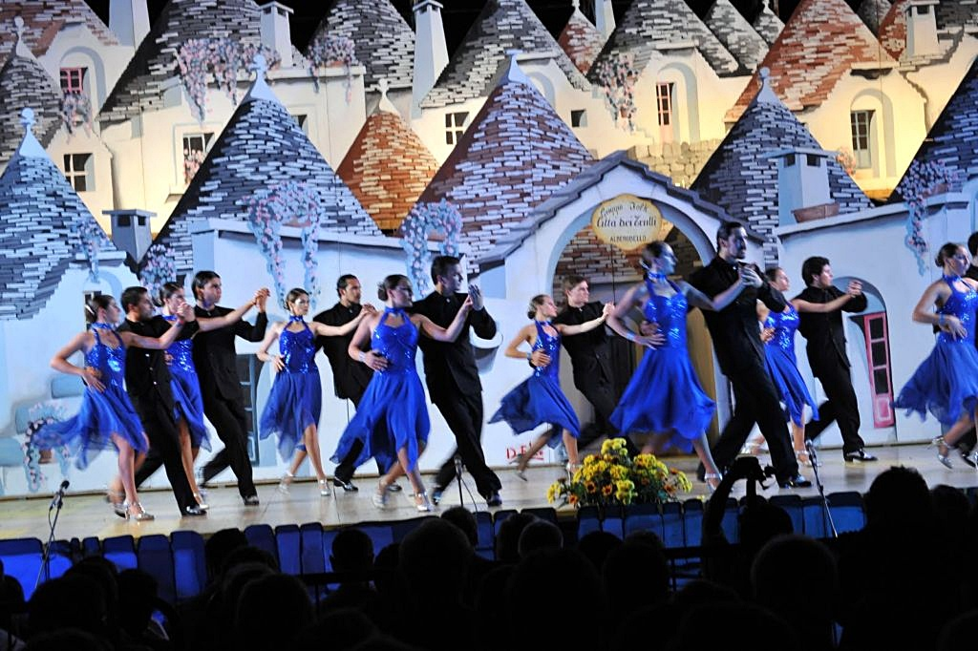

Slide 45
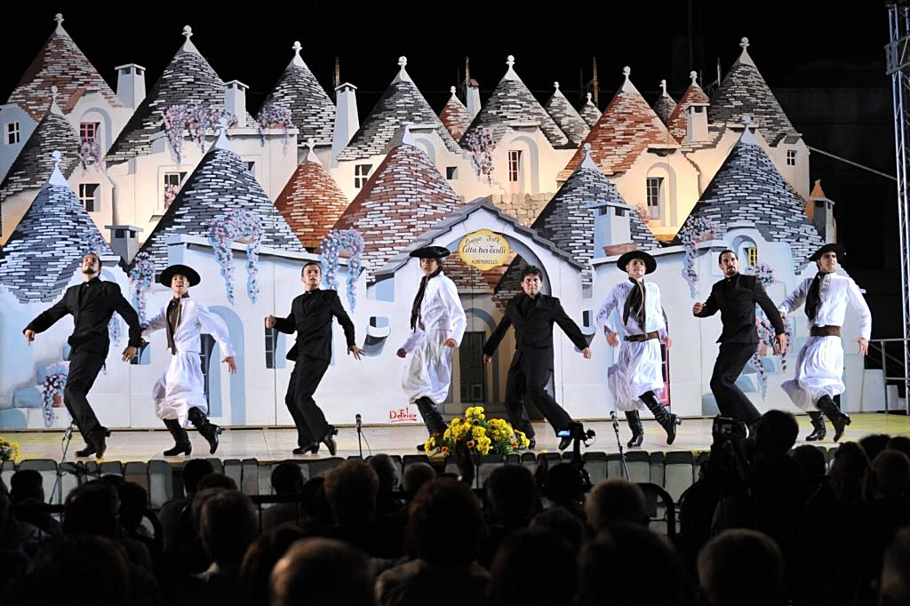

Slide 46
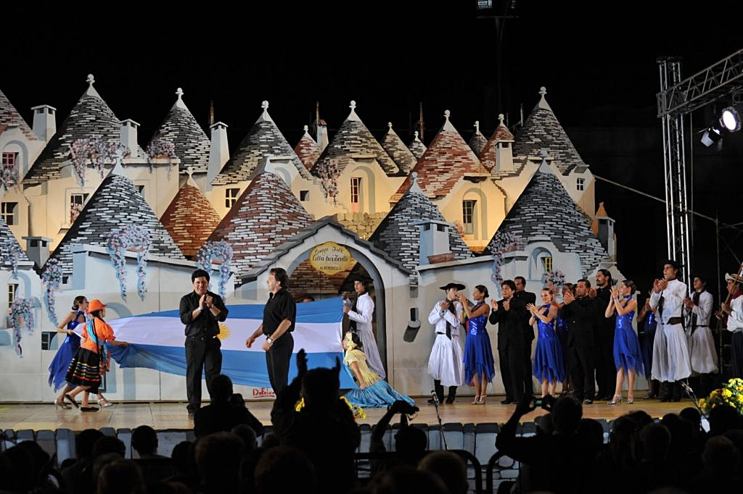

Slide 47
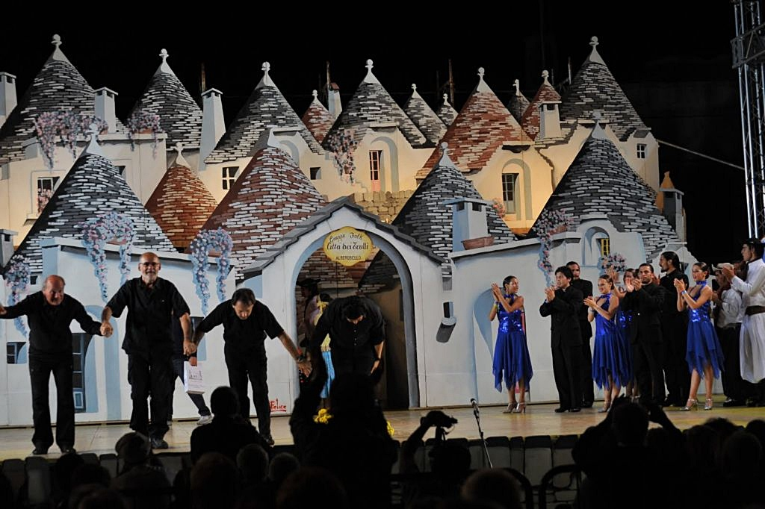

Slide 48
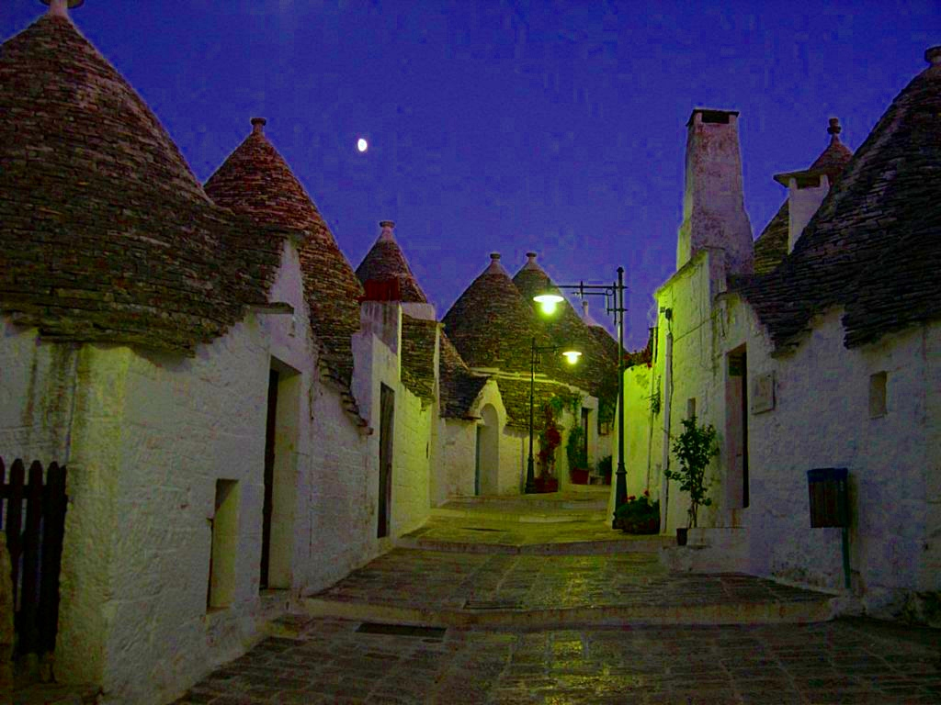

Slide 49
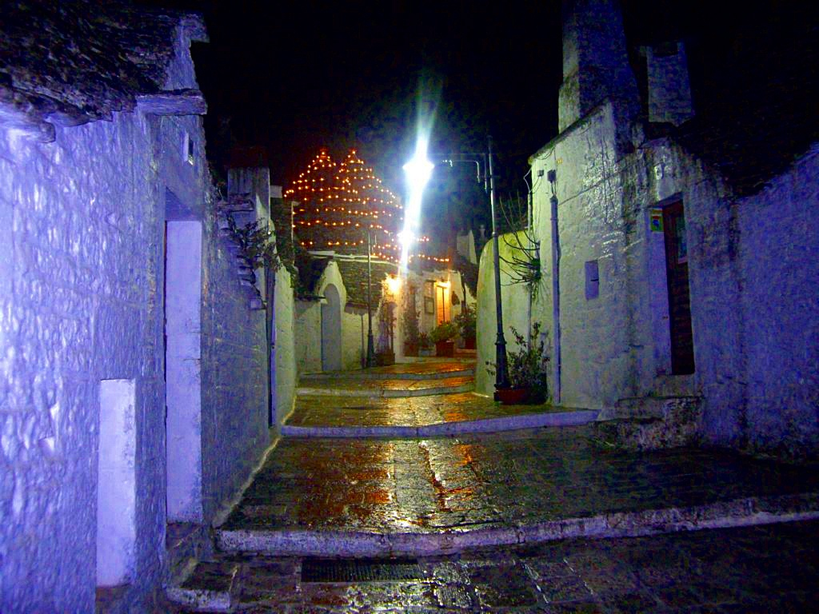

Slide 50
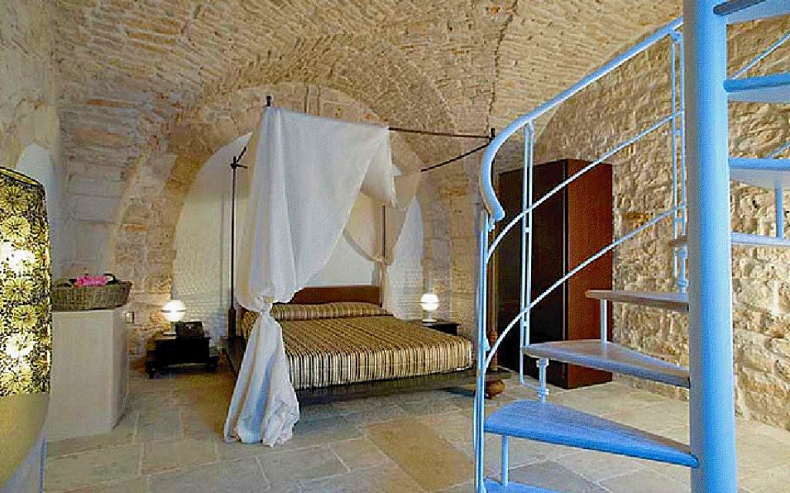
Realizado por Pacolmo

Slide 51




Accede a la sección que desees desde aquí:
PPS Exclusivos
Dedicatorias | Fechas Especiales | Graciosos | Historia y arte | Lugares | Musicales
Naturaleza y Ciencias | Política | Reflexión | Religiosos | Románticos | Salud
Si deseas recibir pps periódicamente en tu correo electrónico subscríbete aquí:

